Slide 1
Ψηφιακά Ηλεκτρονικά και Μικροεπεξεργαστές

Slide 2
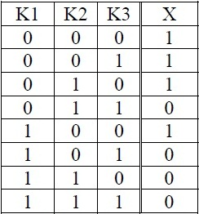
Ασκήσεις
1)Υλοποιήστε το κύκλωμα που δίνεται από την αλγεβρική έκφραση xy+xz με πύλες AND-OR και μόνο με πύλες NAND.
2) Χρησιμοποιώντας χάρτη Karnaugh τριών μεταβλητών να απλοποιήσετε την έξοδο Χ του παρακάτω πίνακα αληθείας.

Slide 3
Συνδυαστικά κυκλώματα
Συνδυαστικά κυκλώματα είναι τα ψηφιακά κυκλώματα των οποίων οι τιμές στις εξόδους τους καθορίζονται κάθε φορά αποκλειστικά από τις τιμές των εισόδων τους τη συγκεκριμένη στιγμή.
Δομικό στοιχείο των συνδυαστικών κυκλωμάτων αποτελούν οι λογικές πύλες. Έτσι, ένα συνδυαστικό κύκλωμα αποτελείται από εισόδους, λογικές πύλες και εξόδους.
Οι λογικές πύλες δέχονται ψηφιακά σήματα (πληροφορίες) στις εισόδους τους και παράγουν ανάλογα σήματα στις εξόδους τους. Για n μεταβλητές εισόδου υπάρχουν 2^{n} δυνατοί συνδυασμοί δυαδικών τιμών στην είσοδο ενός συνδυαστικού κυκλώματος. Για κάθε δυνατό συνδυασμό των τιμών των εισόδων του κυκλώματος υπάρχει ένας και μόνον ένας συνδυασμός των τιμών των εξόδων του.

Slide 4
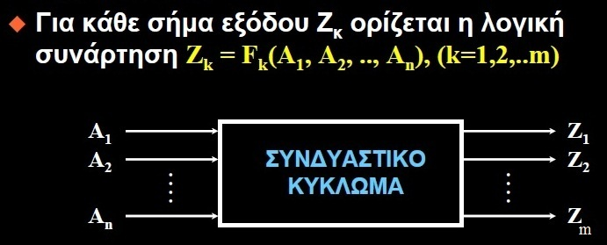
Συνδυαστικά κυκλώματα
Ένα συνδυαστικό κύκλωμα, μπορεί να περιγραφεί με m λογικές συναρτήσεις, μία για κάθε του έξοδο, όπου κάθε έξοδος εκφράζεται ως συνάρτηση των n μεταβλητών των εισόδων του.

Slide 5
Συνδυαστικά κυκλώματα
Υπάρχουν αρκετά συνδυαστικά κυκλώματα, τα οποία χρησιμοποιούνται εκτενώς στη σχεδίαση ψηφιακών συστημάτων. Τα κυκλώματα αυτά είναι διαθέσιμα στο εμπόριο ως ολοκληρωμένα κυκλώματα και θεωρούνται πλέον τυπικά υλικά σύνθεσης (standard components) των ψηφιακών κυκλωμάτων.

Slide 6
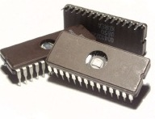
Ολοκληρωμένα κυκλώματα
Ένα ολοκληρωμένο κύκλωμα (ΟΚ, integrated circuit ΙC) αποτελείται από ένα κρύσταλλο ημιαγωγού πυριτίου, το τσιπ (chip), ο οποίος περιέχει ηλεκτρονικά στοιχεία διασυνδεδεμένα με τέτοιο τρόπο ώστε να υλοποιούν τις ψηφιακές πύλες. Με τη σειρά τους οι ηλεκτρονικές ψηφιακές πύλες που είναι μέσα στο τσιπ έχουν ήδη διασυνδεθεί κατάλληλα, ώστε να σχηματίσουν τα επιθυμητά κυκλώματα. Το τσιπ τοποθετείται σε μια κεραμική ή πλαστική θήκη (συσκευασία).
Τα chips έχουν ένα αριθμό από «ποδαράκια» (pins) τα οποία χρησιμοποιούνται με σκοπό την επικοινωνία του ψηφιακού κυκλώματος με το εξωτερικό περιβάλλον.

Slide 7
Ταξινόμηση ολοκληρωμένων κυκλωμάτων
Τα ψηφιακά ΟΚ ταξινομούνται βάση των αριθμών των λογικών πυλών που υπάρχουν σε μια συσκευασία. Τα ολοκληρωμένα κυκλώματα διακρίνονται σε τέσσερις κατηγορίες
SSI (small scale integration), μικρής κλίμακας ολοκλήρωσης. Οι αριθμοί των πυλών είναι συνήθως μικρότεροι από 10.
MSI (medium scale integration), μέτριας κλίμακας ολοκλήρωσης. Έχουν πολυπλοκότητα 10 ως 1000 πύλες σε κάθε συσκευασία. Εκτελούν στοιχειώδεις ψηφιακές πράξεις.
LSI (large scale integration), μεγάλης κλίμακας ολοκλήρωσης. Περιλαμβάνουν αρκετές χιλιάδες πύλες, (παράδειγμα τσιπ μνήμης).
VLSI (very large-scale integration), πολύ μεγάλης κλίμακας ολοκλήρωσης. Περιέχουν εκατοντάδες χιλιάδες πύλες, (παράδειγμα σύνθετα τσιπ μικροϋπολογιστών)

Slide 8
MSI που θα μας απασχολήσουν
Τα κυκλώματα αυτά υλοποιούν συγκεκριμένες ψηφιακές συναρτήσεις που παρουσιάζονται συχνά στη σχεδίαση ψηφιακών συστημάτων. Πιο σημαντικά από αυτά τα τυποποιημένα συνδυαστικά κυκλώματα είναι
Αριθμητικά κυκλώματα
Ημιαθροιστής
Πλήρης αθροιστής
Παράλληλος αθροιστής-αφαιρετής
Κυκλώματα Κωδικοποίησης
Κωδικοποιητής
Αποκωδικοποιητής
Πολυπλέκτης

Slide 9
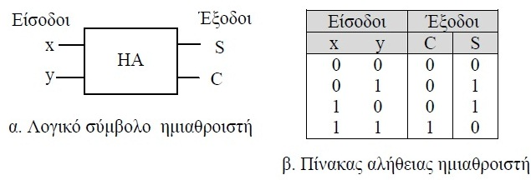
Ημιαθροιστής
Ο ημιαθροιστής είναι ένα συνδυαστικό κύκλωμα που εκτελεί τη πρόσθεση δύο δυαδικών ψηφίων. Δεδομένου ότι 0+0=0, 0+1=1+0=1, 1+1=10 ο ημιαθροιστής πρέπει να έχει 2 εξόδους.
Πλήθος εισόδων/εξόδων: 2 είσοδοι – 2 έξοδοι.
Ονομασία εισόδων/εξόδων: έστω x, y οι δύο είσοδοι (προσθετέοι) και C (κρατούμενο), S (άθροισμα) οι δύο έξοδοι.
Από τον πίνακα προκύπτουν εύκολα οι λογικές εξισώσεις για το άθροισμα S και το κρατούμενο C. Αυτές είναι:
S = x′y +xy′ ή S = x ⊕ y και C = x y.

Slide 10
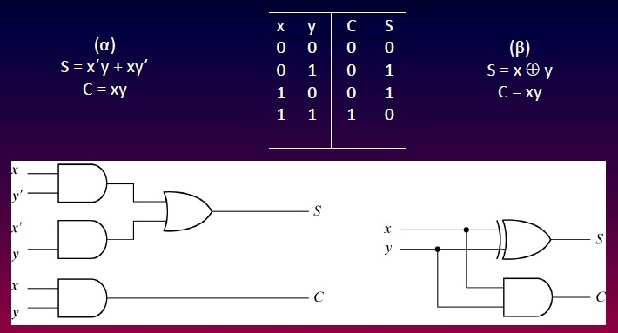
Κύκλωμα Ημιαθροιστή

Slide 11
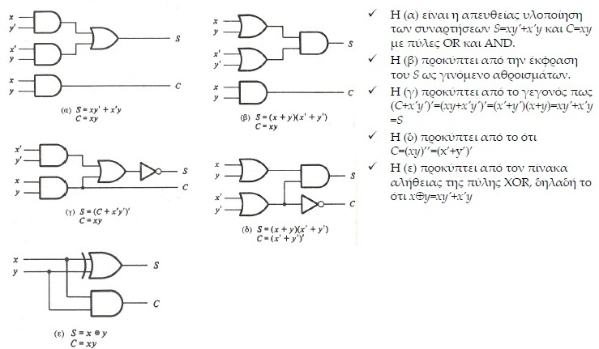
Υλοποιήσεις Ημιαθροιστή

Slide 12
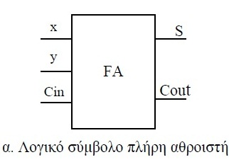
Πλήρης αθροιστής
Ο πλήρης αθροιστής είναι ένα συνδυαστικό κύκλωμα που προσθέτει τρία δυαδικά ψηφία.
Το κύκλωμα ενός πλήρους αθροιστή, είναι ένα συνδυαστικό κύκλωμα με τρεις εισόδους και δύο εξόδους. Οι δύο είσοδοι, x και y, αντιστοιχούν στα δύο ψηφία των προσθετέων, ενώ η είσοδος C_{in}, σε τυχόν προηγούμενο κρατούμενο. Οι έξοδοι S και C_{out} του κυκλώματος ανταποκρίνονται στο άθροισμα και το κρατούμενο εξόδου αντίστοιχα.

Slide 13
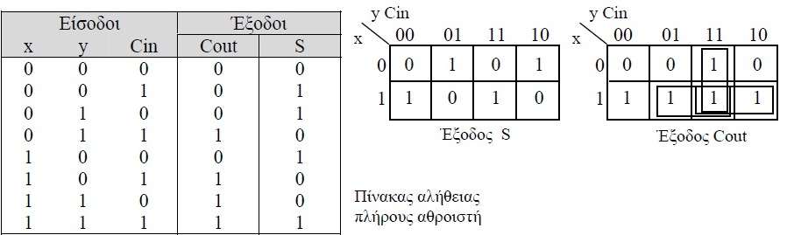
Πλήρης αθροιστής
Στο παρακάτω σχήμα φαίνεται ο πίνακας αλήθειας ενός πλήρους αθροιστή, από τον οποίο προκύπτουν οι λογικές εξισώσεις των εξόδων S και C_{out} του κυκλώματος.
Από το χάρτη Καρνώ του σχήματος προκύπτει, ότι η συνάρτηση S για την έξοδο του αθροίσματος δεν απλοποιείται, ενώ η συνάρτηση C_{out} για το κρατούμενο εξόδου απλοποιείται και μπορεί να υλοποιηθεί με πύλες δύο εισόδων.

Slide 14
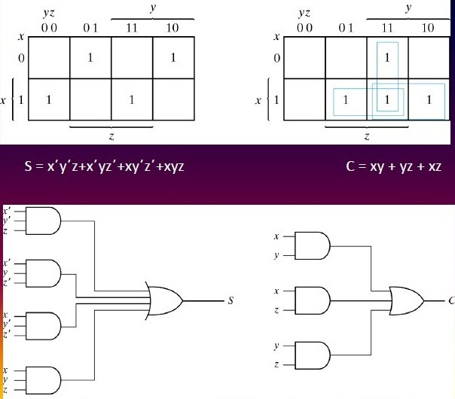
Κύκλωμα Πλήρη αθροιστή

Slide 15
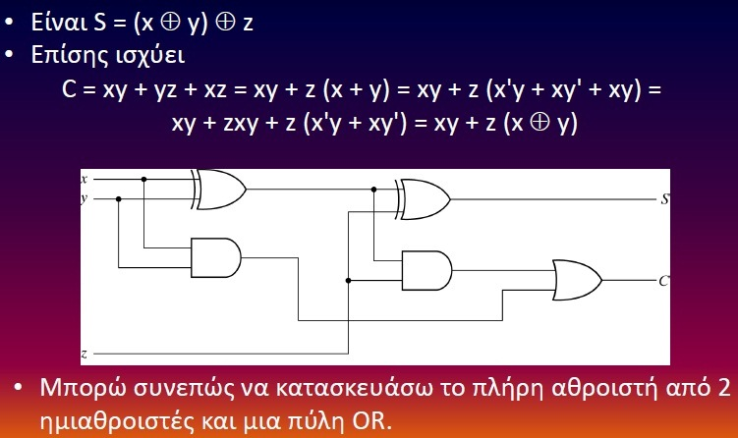
Κύκλωμα Πλήρη αθροιστή

Slide 16
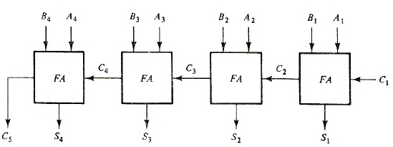

Δυαδικός αθροιστής
Ο δυαδικός αθροιστής είναι ένα ψηφιακό κύκλωμα που παράγει το αριθμητικό άθροισμα δύο δυαδικών αριθμών. Για να προσθέσουμε αριθμούς με n bits χρησιμοποιούμε το παράλληλα δυαδικό αθροιστή που χρησιμοποιεί n κυκλώματα πλήρη αθροιστή σε μια διάταξη, όπου κάθε κρατούμενο εξόδου συνδέεται με το κρατούμενο εισόδου του πλήρη αθροιστή της αμέσως μεγαλύτερης τάξης.

Slide 17
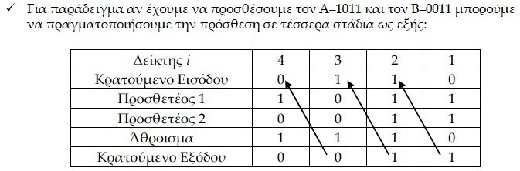
Δυαδικός αθροιστής

Slide 18
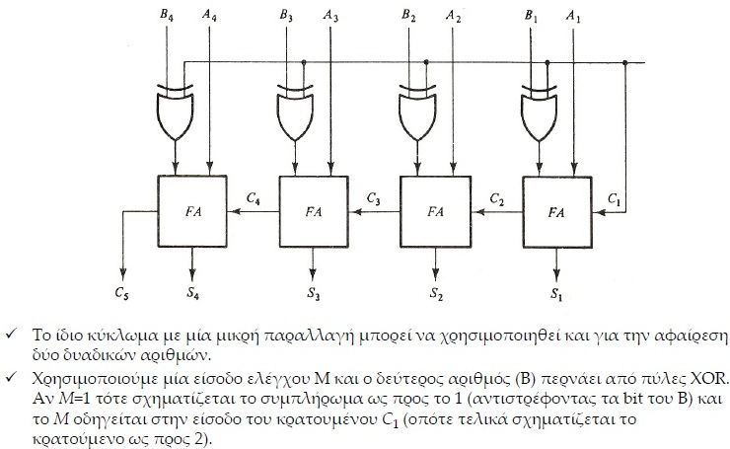
Δυαδικός αθροιστής-αφαιρετής

Slide 19
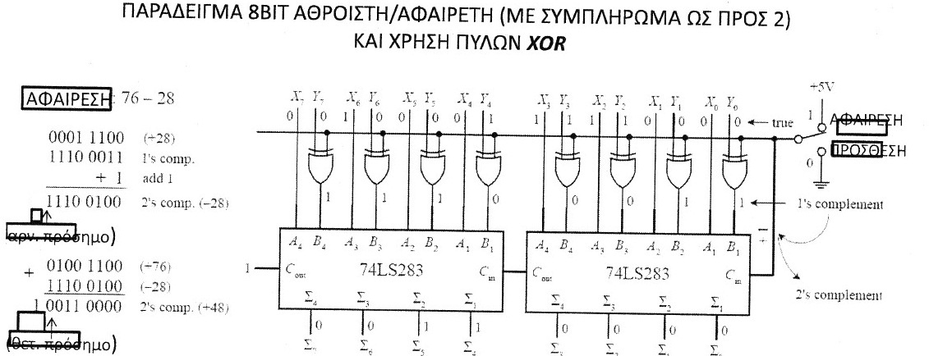
Δυαδικός αθροιστής-αφαιρετής

Slide 20
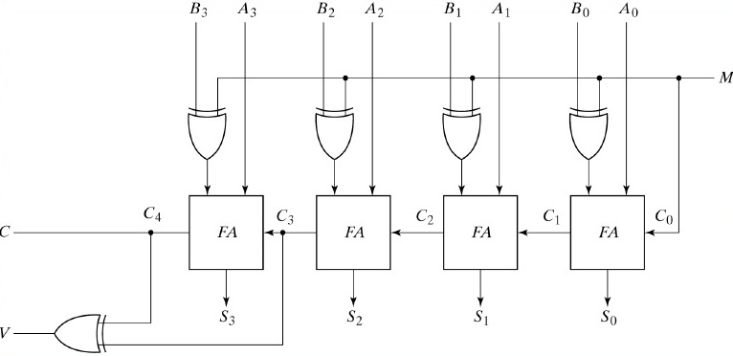
Δυαδικός αθροιστής-αφαιρετής
Όταν προστίθενται δύο αριθμοί με n ψηφία και το άθροισμα τους έχει n+1 ψηφία τότε λέμε ότι συμβαίνει υπερχείλιση.

Slide 21
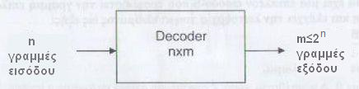
Αποκωδικοποιητής
Ένας δυαδικός κώδικας των n μπιτ μπορεί να παραστήσει ως 2^{n} διακριτά στοιχεία κωδικοποιημένης πληροφορίας. Ο αποκωδικοποιητής (decoder) είναι συνδυαστικό κύκλωμα που μετατρέπει κωδικοποιημένη δυαδική πληροφορία, η οποία έρχεται σε n διακριτές γραμμές εισόδου, σε ισοδύναμη πληροφορία που τοποθετείται σε διακριτές γραμμές εξόδου, το πλήθος των οποίων μπορεί να είναι μέχρι 2^{n}.

Slide 22
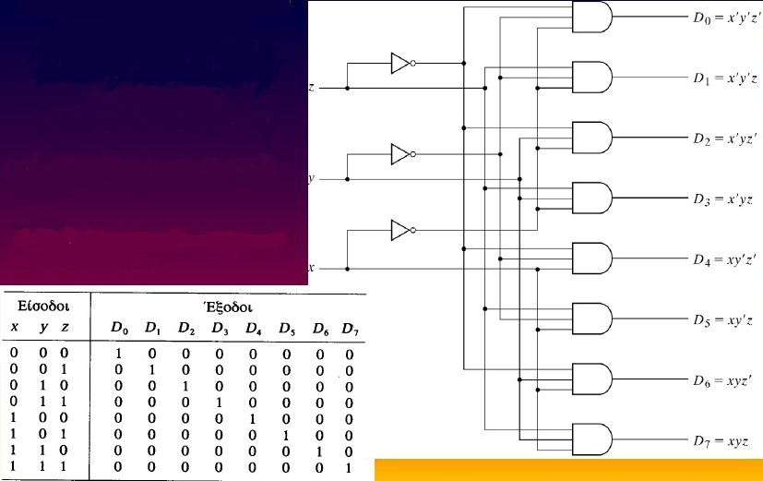
Αποκωδικοποιητής
Ένας αποκωδικοποιητής από n σε 2^{n} γραμμές σχηματίζει τους ελαχιστόρους που παράγονται από το συνδυασμό των n μεταβλητών.
Στη συνέχεια απεικονίζεται το κύκλωμα ενός αποκωδικοποιητή 3-σε-8. Οι τρεις εισόδοι αποκωδικοποιούνται σε οκτώ εξόδους, καθεμιά εκ των οποίων παράγει έναν από τους ελαχιστόρους των τριών μεταβλητών εισόδου..

Slide 23
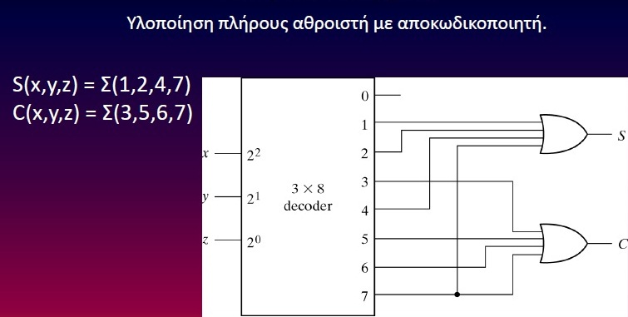
Αποκωδικοποιητής 3-σε-8
Το κύκλωμα αυτό συχνά χρησιμοποιείται για την υλοποίηση συνδυαστικών κυκλωμάτων.

Slide 24
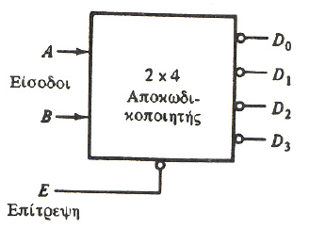
Αποκωδικοποιητής με είσοδο επίτρεψης
Οι αποκωδικοποιητές μπορεί συχνά να περιλαμβάνουν μία ή περισσότερες εισόδους επίτρεψης (enable) που ελέγχουν τη λειτουργία του κυκλώματος. Ένας αποκωδικοποιητής 2-σε-4 με είσοδο επίτρεψης (enable) παρουσιάζεται στο ακόλουθο σχήμα.

Slide 25
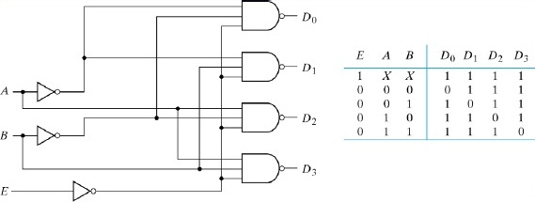
Αποκωδικοποιητής 2-σε-4
Στο κύκλωμα αυτό ανά πάσα στιγμή μόνο μία έξοδος μπορεί να είναι 0, ενώ όλες οι άλλες είναι 1, για τιμή εισόδου επίτρεψης Ε μηδέν. Η έξοδος η τιμή της οποίας είναι 0 επιλέγεται από τις εισόδους Α και Β. Το κύκλωμα απενεργοποιείται όταν η τιμή της Ε ισούται με 1, ανεξάρτητα από τις τιμές των άλλων δύο εισόδων. Στην περίπτωση αυτή, καμιά από τις εξόδους δεν είναι μηδέν.

Slide 26
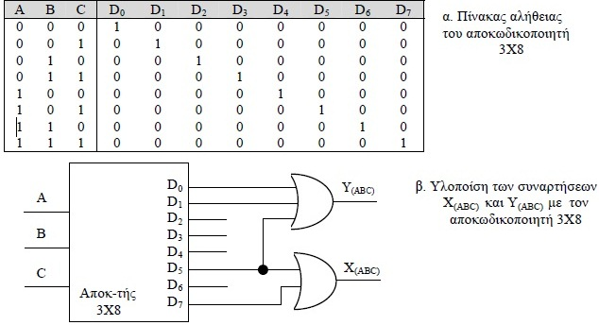
Άσκηση
Να σχεδιασθεί κύκλωμα, του οποίου οι δύο του έξοδοι υλοποιούν τις λογικές εξισώσεις:
Υ = AB′C+A′B′C+A′B′C΄ και Χ = AB′C+ABC με χρήση αποκωδικοποιητή 3-σε-8.
Οι είσοδοι του κυκλώματος είναι τρεις (A,B,C) και έτσι θα έχουμε n=3, ενώ οι έξοδοί του (Υ και Χ) είναι δύο και επομένως m=2. Για τη συγκεκριμένη υλοποίηση χρειαζόμαστε ένα αποκωδικοποιητή 3Χ8 και δύο πύλες OR. Η πύλη OR για την εξίσωση Υ θα είναι πύλη τριών εισόδων, όσοι δηλαδή και οι ελάχιστοι όροι της εξίσωσης Υ, ενώ η πύλη OR για την εξίσωση Χ, θα είναι πύλη δύο εισόδων.

Slide 27
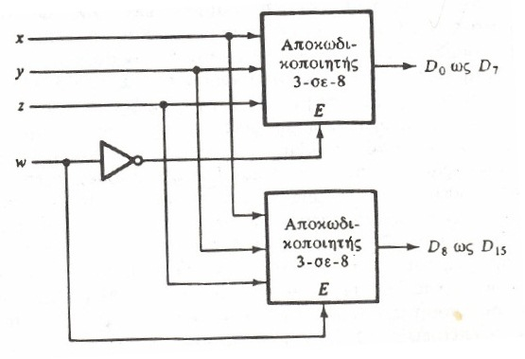
Αποκωδικοποιητές με είσοδο επίτρεψης
Οι αποκωδικοποιητές με εισόδους επίτρεψης μπορούν να διασυνδεθούν, ώστε να δημιουργήσουν ένα μεγαλύτερο κύκλωμα αποκωδικοποιητή. Στο σχήμα φαίνονται δύο αποκωδικοποιητές 3-σε-8 με εισόδους επίτρεψης, οι οποίοι είναι κατάλληλα συνδεδεμένοι, ώστε να δημιουργήσουν ένα αποκωδικοποιητή 4-σε-16.
Όταν το w=0, ενεργοποιείται ο πάνω αποκωδικοποιητής, ενώ ο κάτω απενεργοποιείται. Οι έξοδοι του κάτω είναι όλες 0, ενώ οι 8 έξοδοι του πάνω παράγουν έναν από τους ελαχιστόρους 0000 ως 0111. Όταν w=1 οι συνθήκες αντιστρέφονται: οι έξοδοι του κάτω παράγουν έναν από τους ελαχιστόρους 1000 ως 1111, ενώ οι έξοδοι του πάνω είναι 0.

Slide 28
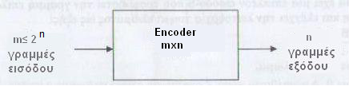
Κωδικοποιητής
Οι δυαδικοί κωδικοποιητές (Binary Encoders) είναι συνδυαστικά κυκλώματα με 2^{n} εισόδους και n εξόδους (2^{n}xn ή 2^{n}-σε-n), όπου 2^{n} είναι ο αριθμός των εισόδων και n ο αριθμός των εξόδων του κωδικοποιητή. Εκτελούν την ανάστροφη λειτουργία από τον αποκωδικοποιητή. Το πλήθος των εισόδων ενός κωδικοποιητή μπορεί να είναι και μικρότερο από 2^{n} για n αριθμό εξόδων, όταν υπάρχουν είσοδοι που δεν χρησιμοποιούνται.

Slide 29
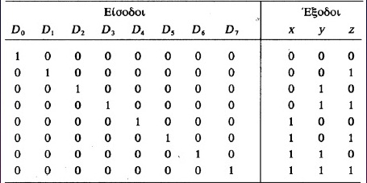
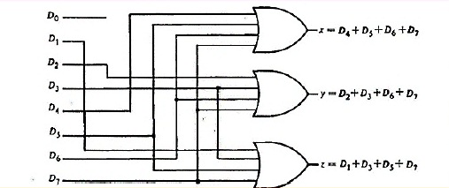
Κωδικοποιητής 8-σε-3

Slide 30
Πολυπλέκτης
Πολλές φορές για τις ανάγκες της λειτουργίας των ψηφιακών συστημάτων απαιτείται η μεταφορά πληροφοριών (δεδομένων) από διαφορετικές μονάδες με μία μόνο γραμμή μεταφοράς. Ο πολυπλέκτης (multiplexer) είναι ένα συνδυαστικό κύκλωμα που επιλέγει δυαδική πληροφορία που έρχεται σε μία από πολλές γραμμές εισόδου και τις κατευθύνει σε μία γραμμή εξόδου. Η επιλογή της μιας συγκεκριμένης γραμμής εισόδου γίνεται μέσω μερικών γραμμών επιλογής. Οι Πολυπλέκτες είναι συνδυαστικά λογικά κυκλώματα με 2^{n} ή λιγότερες γραμμές εισόδου, n γραμμές επιλογής και μία έξοδο.

Slide 31
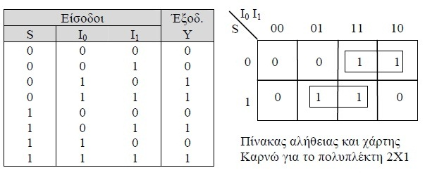
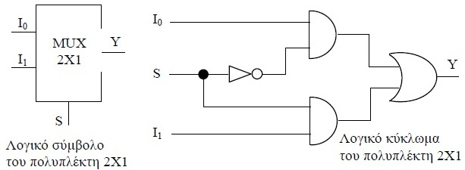
Πολυπλέκτης 2-σε-1
Το πιο απλό κύκλωμα πολυπλεξίας θα είναι o πολυπλέκτης με δύο εισόδους, μία γραμμή επιλογής και μία έξοδο. Αν ονομάσουμε Ι₀ και Ι₁ τις εισόδους δεδομένων του κυκλώματος, S τη γραμμή επιλογής εισόδου και Υ την έξοδό του, τότε το κύκλωμα πρέπει να επαληθεύει τον ακόλουθο πίνακα αλήθειας. Όταν η γραμμή επιλογής S γίνει 0 (S=0), η έξοδος Υ του κυκλώματος παίρνει τη τιμή της εισόδου Ι₀, ενώ όταν η γραμμή επιλογής S γίνει 1 (S=1), τότε η έξοδος του κυκλώματος παίρνει τη τιμή της εισόδου Ι₁.
Η λογική συνάρτηση Υ όπως προκύπτει από το πίνακα αλήθειας: Υ=S′Ι₀Ι₁+S′Ι₀Ι′₁+SΙ′₀Ι₁+SΙ₀Ι₁
Από την απλοποίησή της στο χάρτη Καρνώ θα έχουμε:
Υ = S΄Ι₀+SΙ₁

Slide 32
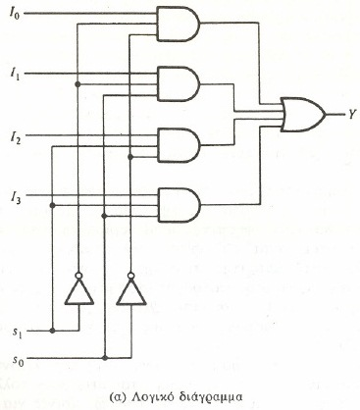
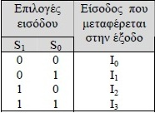
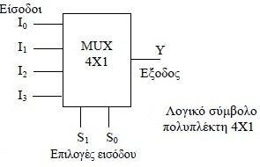
Πολυπλέκτης 4-σε-1
Το κύκλωμα ενός πολυπλέκτη 4-σε-1 θα υλοποιείται με τέσσερις γραμμές εισόδου, δύο γραμμές επιλογής και μία έξοδο. Καθεμία από τις τέσσερις εισόδους οι οποίες ονομάζονται Ι₀ ως Ι₃ δίνεται ως είσοδος σε μια πύλη AND. Οι γραμμές επιλογής S₁ και S₀ αποκωδικοποιούνται με τέτοιο τρόπο, ώστε να επιλεγεί 1 μόνο συγκεκριμένη πύλη από τις 4 ΑΝD. Oι έξοδοι των πυλών AND δίνονται ως είσοδοι μιας ΟR, που δίνει την τελική έξοδο.
Πίνακας της συνάρτησης
Ο πολυπλέκτης ονομάζεται και επιλογέας δεδομένων (data selector).

Slide 33
Υλοποίηση συνάρτησης με πολυπλέκτη
Αλγόριθμος υλοποίησης συνάρτησης n μεταβλητών με χρήση πολυπλέκτη:
Χρησιμοποιούμε πολυπλέκτη 2^{n-1}-σε-1 με n-1 γραμμές επιλογής.
Δημιουργούμε τον πίνακα αλήθειας της συνάρτησης.
Συνδέουμε τις n-1 περισσότερο σημαντικές μεταβλητές στις γραμμές επιλογής και κρατάμε τη δεξιότερη (λιγότερο σημαντική).
Για κάθε συνδυασμό των μεταβλητών των γραμμών επιλογής, εκφράζουμε την έξοδο ως συνάρτηση της τελευταίας μεταβλητής.

Slide 34
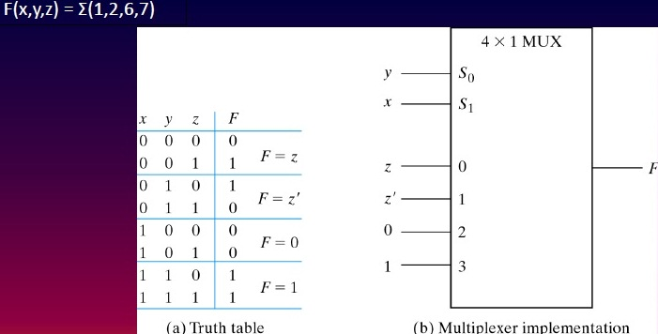
Υλοποίηση συνάρτησης 3 μεταβλητών
Συνδέουμε τις πρώτες n-1=2 μεταβλητές της συνάρτησης με τις εισόδους επιλογής του πολυπλέκτη. Θα συνδέσουμε τη μια μεταβλητή της συνάρτησης που δεν χρησιμοποιήσαμε στις εισόδους δεδομένων του πολυπλέκτη. Για κάθε συνδυασμό των μεταβλητών επιλογής, υπολογίζουμε την επιθυμητή έξοδο του κυκλώματος ως αλγεβρική έκφραση της μεταβλητής που απομένει. Αυτή η έκφραση μπορεί να είναι 0, 1 η ίδια η μεταβλητή ή το συμπλήρωμα της μεταβλητής.

Slide 35
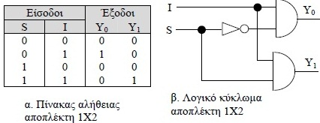
Αποπλέκτης
Οι αποπλέκτες (Demultiplexers-DEMUXs) είναι κυκλώματα με μία μόνο είσοδο, η οποία μεταφέρεται επιλεκτικά σε κάποια από τις εξόδους τους μέσω των γραμμών επιλογής τους. Οι γραμμές επιλογής καθορίζουν ποια από τις εξόδους του αποπλέκτη θα ενεργοποιηθεί κάθε φορά. Είναι δηλαδή συνδυαστικά κυκλώματα με μία είσοδο, 2^{n} γραμμές εξόδου ή λιγότερες και n αριθμό γραμμών επιλογής.
Η είσοδος ενός αποπλέκτη 1-σε-2 (DEMUX 1x2). ελεγχόμενη από μια γραμμή επιλογής, κατευθύνεται σε μια από τις δύο εξόδους του. Έτσι, αν Ι είναι η είσοδος του κυκλώματος, Υ₁ και Υ₀ οι έξοδοί του και S η γραμμή επιλογής, το κύκλωμα επαληθεύει έναν πίνακα αλήθειας.
Στο πίνακα η επιλογή S=0 ενεργοποιεί την έξοδο Υ₀ μεταφέροντας εκεί την τιμή της εισόδου Ι, ενώ η επιλογή S=1 ενεργοποιεί την έξοδο Υ₁ μεταφέροντας σ΄ αυτήν την τιμή της εισόδου Ι. Για τα Υ₀ και Υ₁ από τον πίνακα προκύπτουν εύκολα οι συναρτήσεις: Υ₀=S´Ι και Υ₁ = SI.

Slide 36
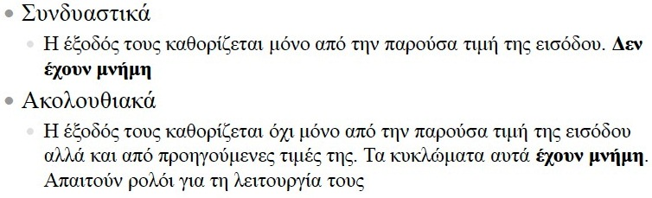
Είδη λογικών κυκλωμάτων

Slide 37
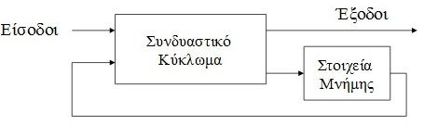
Ακολουθιακά κυκλώματα
Ένα ακολουθιακό κύκλωμα περιλαμβάνει συνδυαστικά κυκλώματα και τουλάχιστον ένα στοιχείο μνήμης. Τα στοιχεία μνήμης είναι κυκλώματα που έχουν τη δυνατότητα να αποθηκεύουν πληροφορίες σε δυαδική μορφή.
Αποτελείται από ένα συνδυαστικό υποκύκλωμα συνδεδεμένο με στοιχεία μνήμης ώστε να σχηματιστεί ένας βρόχος ανάδρασης
Κάθε χρονική στιγμή η δυαδική πληροφορία που είναι αποθηκευμένη στα στοιχεία μνήμης αποτελεί την κατάσταση (state) του κυκλώματος
Οι τιμές της εισόδου και η κατάστασή του καθορίζουν τις τιμές των εξόδων του
Η επόμενη κατάσταση των στοιχείων μνήμης είναι επίσης συνάρτηση των εξωτερικών εισόδων και της παρούσας κατάστασης. Έτσι ένα ακολουθιακό κύκλωμα καθορίζεται από μια χρονική ακολουθία εισόδων, εξόδων και εσωτερικών καταστάσεων.

Slide 38
Είδη ακολουθιακών κυκλωμάτων
Τα ακολουθιακά κυκλώματα διακρίνονται σε:
Σύγχρονα (synchronous): η συμπεριφορά τους καθορίζεται από την τιμή συγκεκριμένων σημάτων τους σε συγκεκριμένες διακριτές χρονικές στιγμές
Ασύγχρονα (asynchronous): η συμπεριφορά τους εξαρτάται ανά πάσα στιγμή τόσο από τα σήματα εισόδου όσο και από τη σειρά με την οποία αλλάζουν τα σήματα εισόδου
Ένα σύγχρονο ακολουθιακό σύστημα, χρησιμοποιεί σήματα τα οποία επηρεάζουν τα στοιχεία μνήμης του σε διακριτές μόνο χρονικές στιγμές (συγχρονισμός). Ο συγχρονισμός επιτυγχάνεται μέσω μιας γεννήτριας κύριου ρολογιού, η οποία τροφοδοτεί το σύστημα με περιοδική σειρά παλμών ρολογιού (clock pulses).

Slide 39
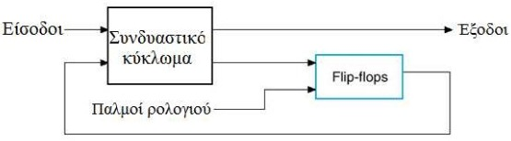
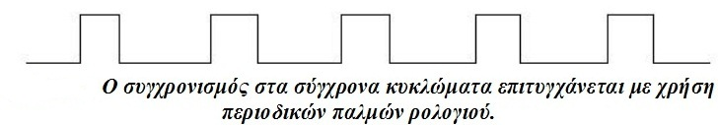
Σύγχρονα ακολουθιακά κυκλώματα
Τα σύγχρονα ακολουθιακά κυκλώματα που χρησιμοποιούν παλμούς ρολογιού ως εισόδους στα στοιχεία μνήμης ονομάζονται ακολουθιακά κυκλώματα με ρολόι. Οι παλμοί ρολογιού διανέμονται παντού στο σύστημα και χρησιμοποιούνται με τέτοιο τρόπο ώστε τα στοιχεία μνήμης να επηρεάζονται από τις εισόδους τους μόνο τις στιγμές που φθάνουν αυτοί οι παλμοί συγχρονισμού. Καθορίζουν το πότε θα γίνουν αλλαγές στην κατάσταση του συστήματος.
Οι τιμές των εξόδων των στοιχείων μνήμης (δηλ. της κατάστασής τους) μεταβάλλονται μόνο κατά τη διάρκεια εφαρμογής των παλμών. Όταν δεν υπάρχει παλμός ρολογιού, οι τιμές των εξόδων δεν αλλάζουν, ακόμα και αν οι τιμές των εισόδων μεταβληθούν. Τα στοιχεία μνήμης ονομάζονται flip-flop και είναι διατάξεις που μπορούν να αποθηκεύουν 1 bit δυαδικών δεδομένων.

